Slide 1
«Работа по речевому развитию детей дошкольного возраста в условиях современных информационных и предметных дидактических средств».
Подготовила воспитатель: Агафонова Л.М.

Slide 2
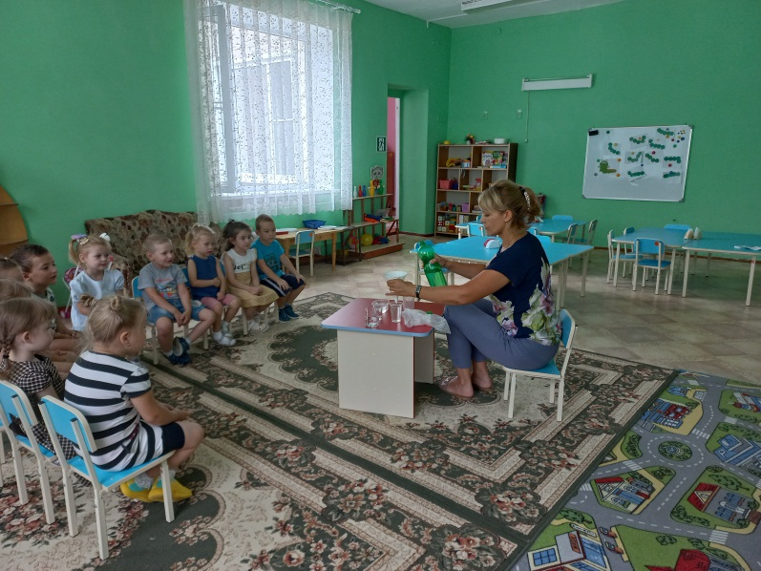
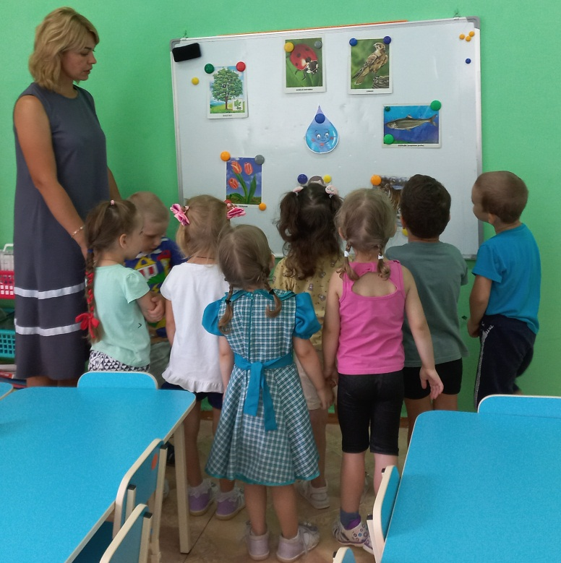
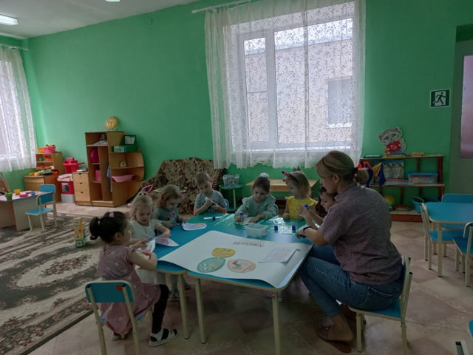
Работа по развитию речи ребёнка в детском саду осуществляется в разных видах деятельности:

Slide 3
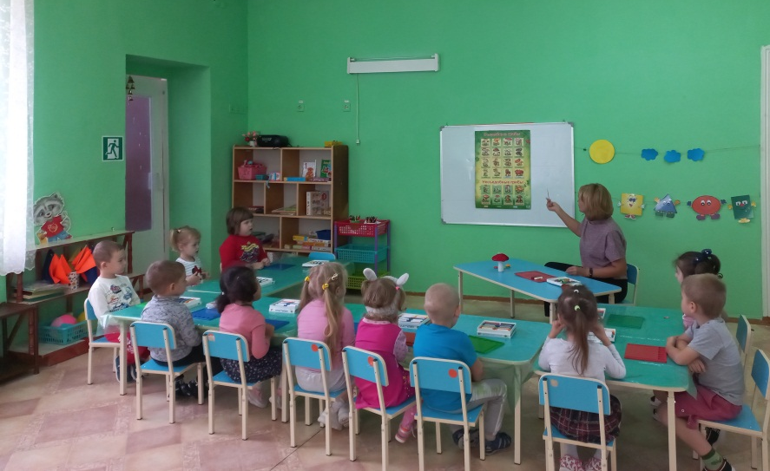
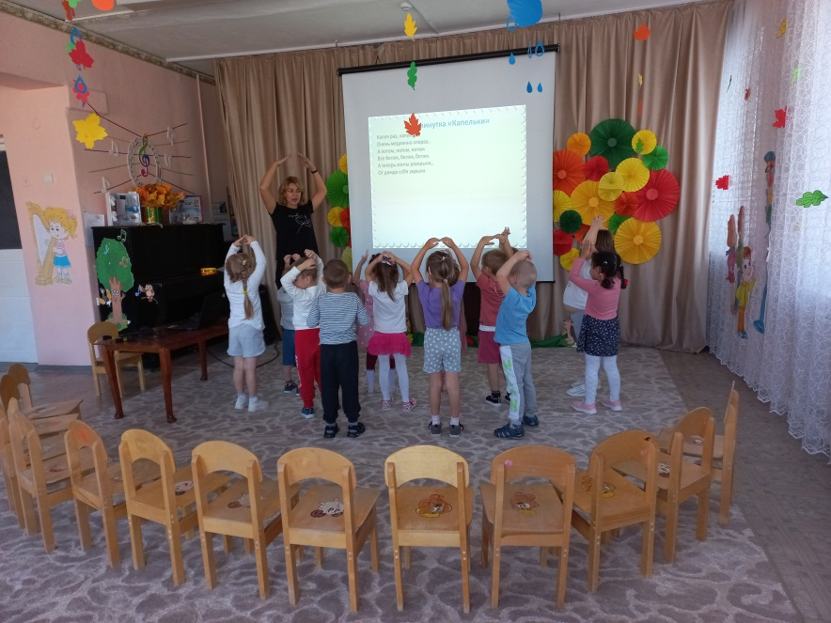
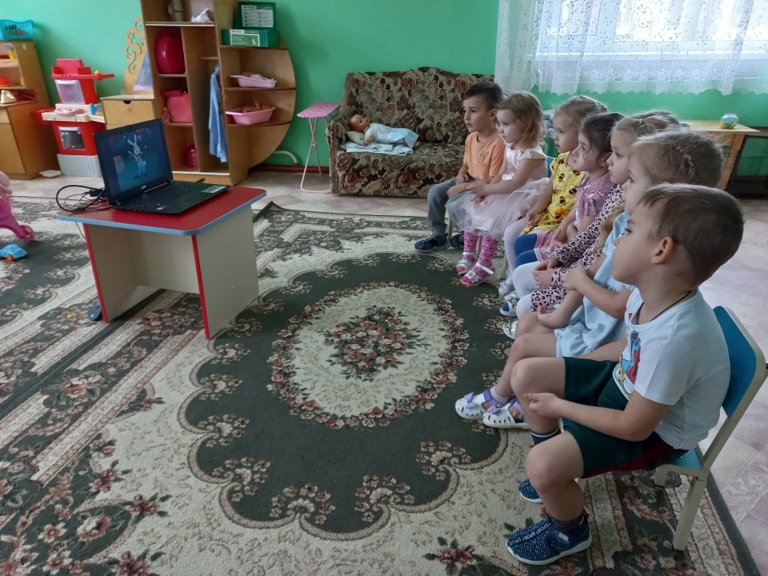

Slide 4
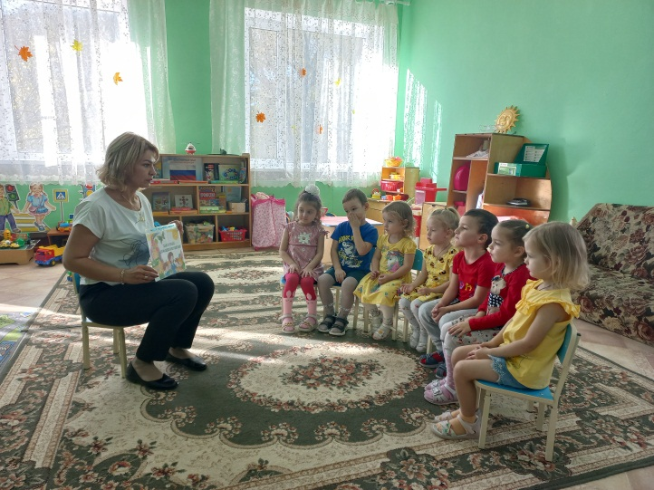
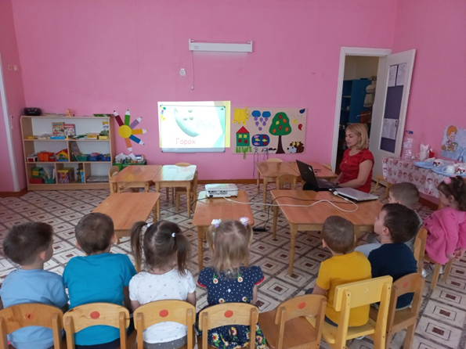
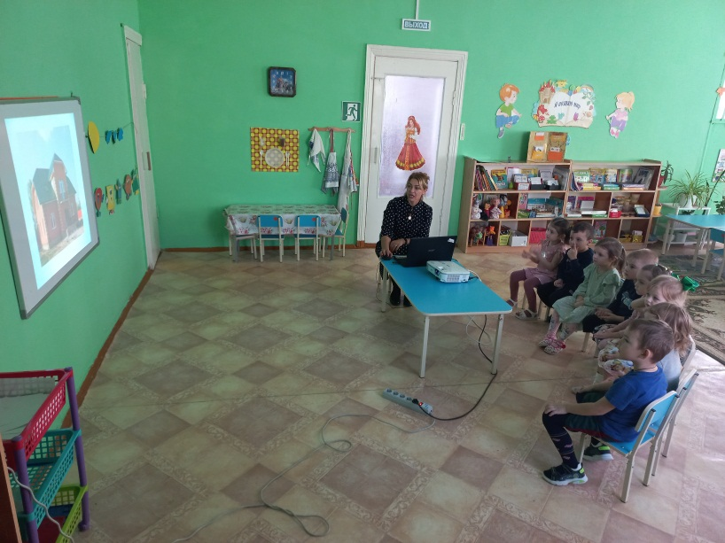

Slide 5
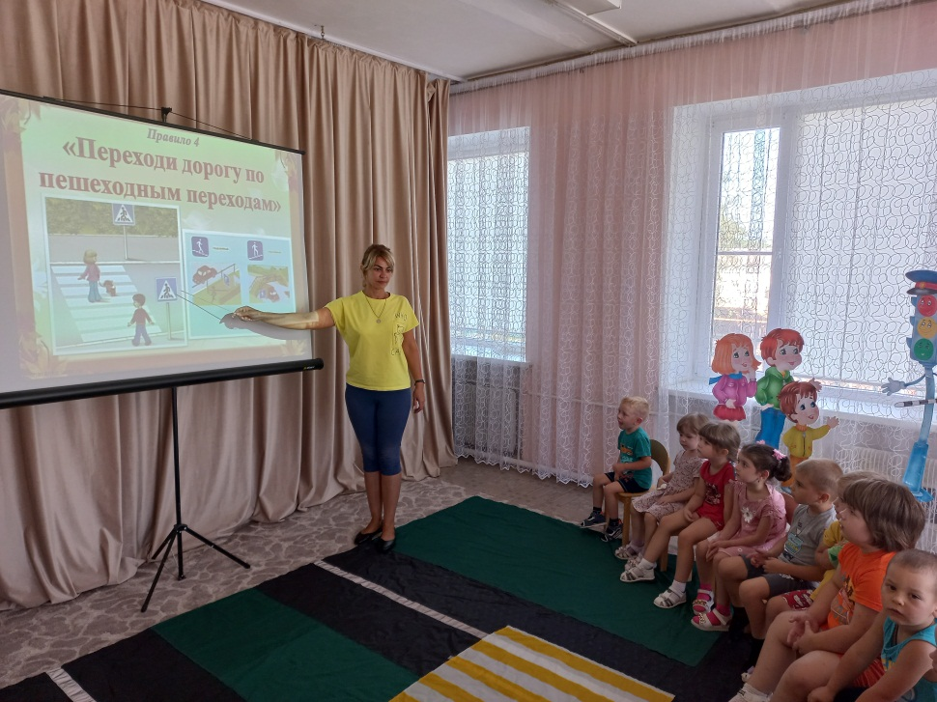
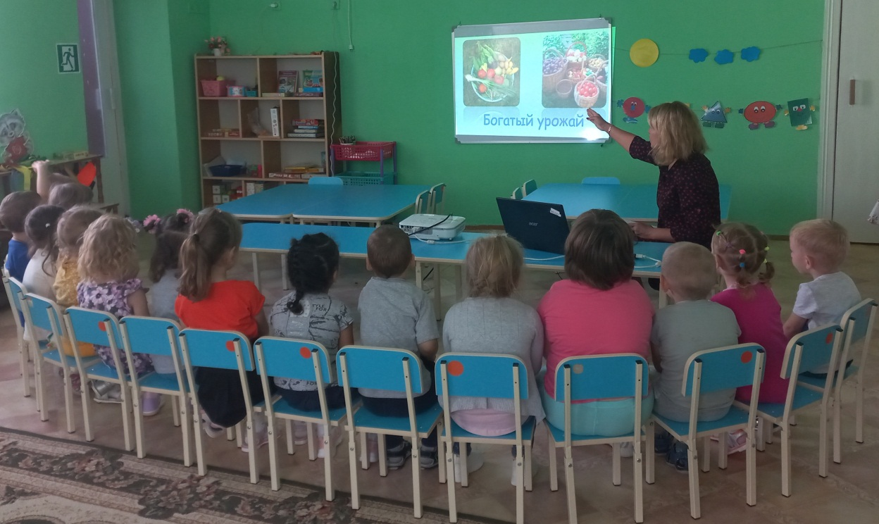

Slide 7
Пальчиковая гимнастика
Дни недели:
В понедельник я стирала, (кулачки трём друг о друга)
Пол во вторник подметала. (кисти расслабленных рук вниз и делаем имитирующие движения по столу)
В среду я пекла калач, (печём "пирожки")
Весь четверг искала мяч, (правую руку подносим ко лбу и делаем "козырёк")
Чашки в пятницу помыла, (пальцы левой руки полусогнуты, ладонь стоит на ребре, а указательным пальцем правой руки водим по кругу внутри левой руки)
А в субботу торт купила. (ладошки раскрыты и соединены вместе по стороне мизинцев)
Всех подружек в воскресенье
Позвала на день рождения. (машем ладошками к себе)

Slide 8
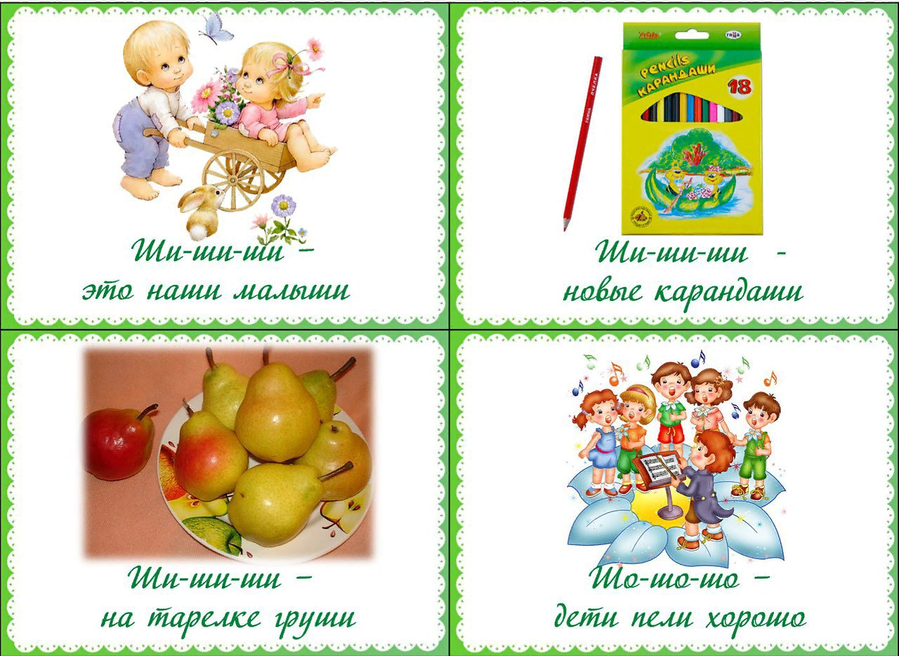
Чистоговорки

Slide 9
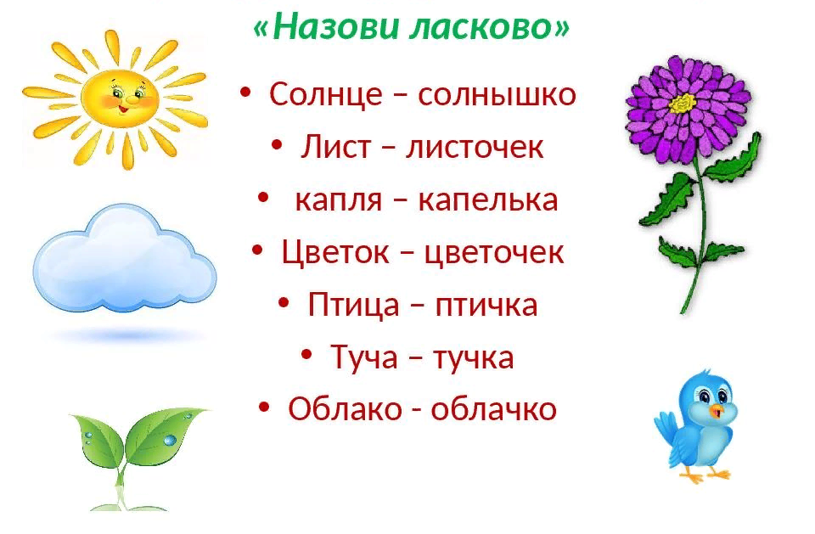
Дидактические игры

Slide 10
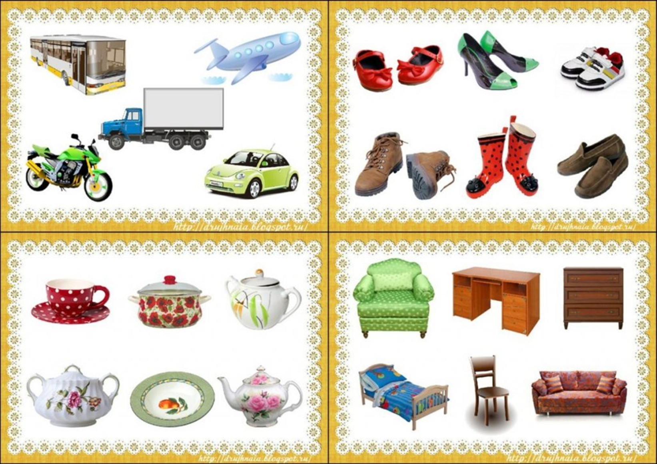
Назови одним словом

Slide 11
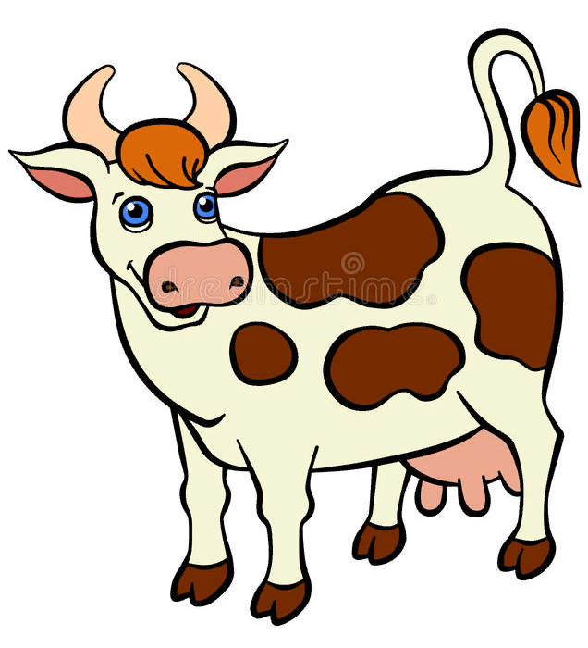
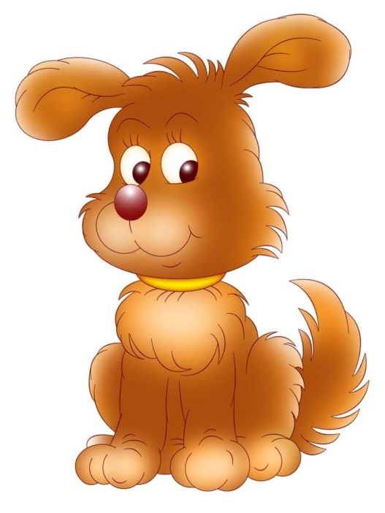
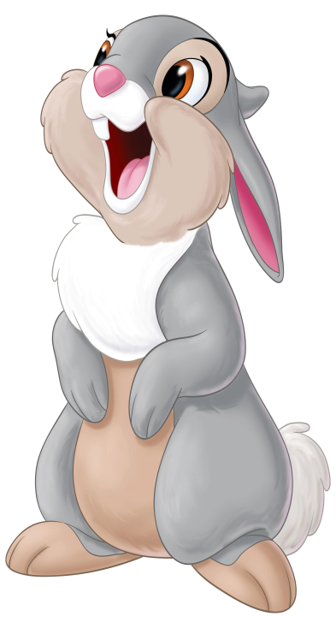


Slide 12
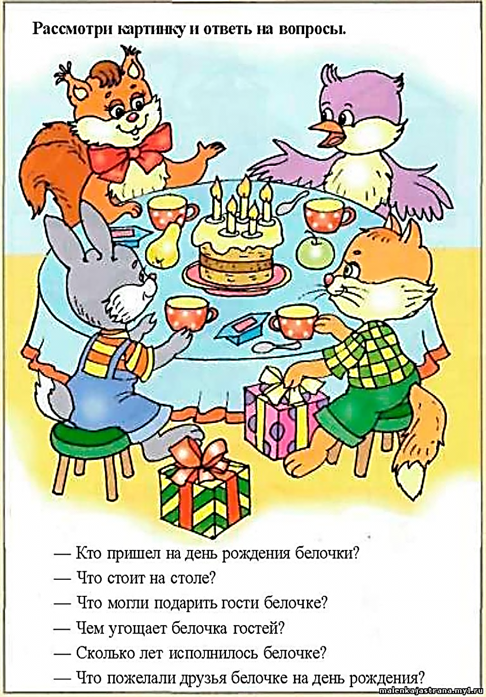
Составь рассказ

Slide 13
Существует ряд факторов, от которых зависит успешное развитие речи.
- от эмоционального общения родителей с ребенком с младенческого возраста
- от общения ребенка со сверстниками
- от строения артикуляционного аппарата
- от речи взрослых ( как образец для детей)
- от развития мелкой моторики
- от регулярного чтения детям художественной литературы
- от игр ребенка со взрослыми и сверстниками
- от умения лепить.

Slide 14
СПАСИБО ЗА ВНИМАНИЕ

